Slide 1

Seminario Calcolo Numerico: ‘’Metodi Multigrid’’
Docente:
Prof.ssa D’Amore Luisa
Studenti:
Coppola Vincenzo M63/1000
Della Torca Salvatore M63/1011

Slide 2
INTRODUZIONE
I metodi Multigrid nascono come i metodi numerici più veloci per risolvere i problemi al contorno per le equazioni differenziali di tipo ellittico, più comunemente noti come problemi ai limiti ellittici. Un problema al contorno è un’equazione differenziale insieme a dei vincoli, detti condizioni al contorno, e una soluzione a tale problema è una soluzione dell’equazione differenziale che rispetta le condizioni al contorno.
I problemi ai limiti ellittici trattano quindi le equazioni differenziali ellittiche, ovvero equazioni del tipo f = ∆u, con ∆u somma delle derivate parziali seconde; essi possono essere anche visti come stato stabile di un sistema in evoluzione, in quanto sono problemi che non hanno dipendenza dal tempo.
Gli algoritmi basati sui metodi Multigrid sono algoritmi a convergenza rapida, ovvero algoritmi la cui complessità computazionale è sempre lineare anche all’aumentare della complessità del problema, e la loro efficienza dipende da come si adattano i componenti che utilizzano ai vari problemi che risolvono.

Slide 3
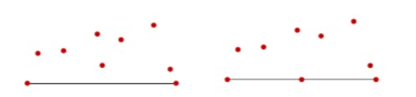
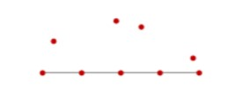

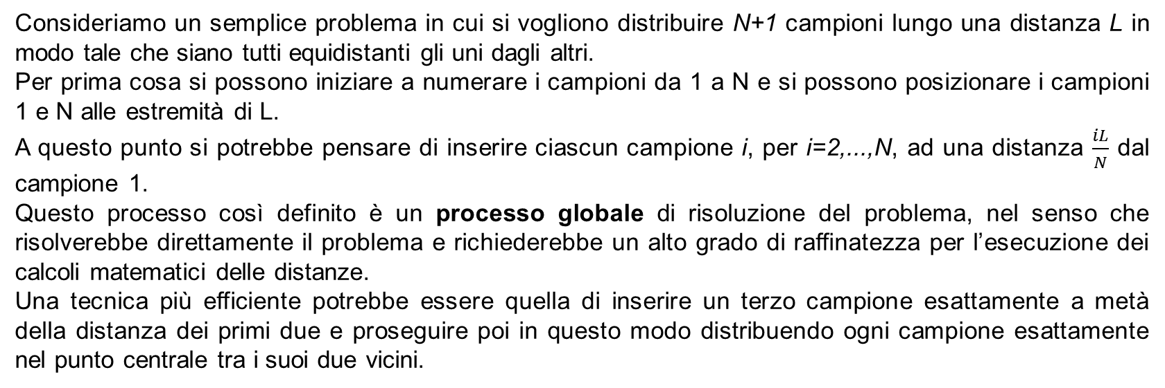
Consideriamo un semplice problema in cui si vogliono distribuire N+1 campioni lungo una distanza L in modo tale che siano tutti equidistanti gli uni dagli altri.
Per prima cosa si possono iniziare a numerare i campioni da 1 a N e si possono posizionare i campioni 1 e N alle estremità di L.
A questo punto si potrebbe pensare di inserire ciascun campione i, per i=2,...,N, ad una distanza $\frac{iL}{N}$ dal campione 1.
Questo processo così definito è un processo globale di risoluzione del problema, nel senso che risolverebbe direttamente il problema e richiederebbe un alto grado di raffinatezza per l’esecuzione dei calcoli matematici delle distanze.
Una tecnica più efficiente potrebbe essere quella di inserire un terzo campione esattamente a metà della distanza dei primi due e proseguire poi in questo modo distribuendo ogni campione esattamente nel punto centrale tra i suoi due vicini.
Questo processo è un processo di risoluzione locale del problema ed è molto più efficiente rispetto ad un metodo globale perché riesce a risolvere il problema in un numero di passi O(logN).

Slide 4
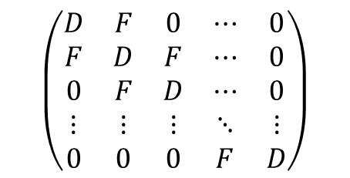
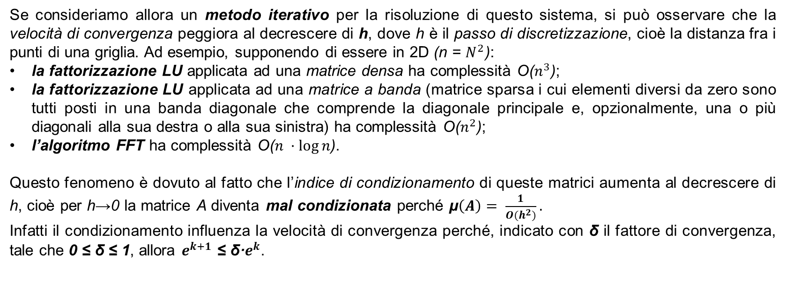
Consideriamo un sistema lineare $Ax=b$, dove la matrice A è simmetrica, tridiagonale a blocchi e tale che i blocchi su ciascuna diagonale sono uguali.
$$\left(\begin{matrix}D & F & 0 & ⋯ & 0 \\ F & D & F & ⋯ & 0 \\ 0 & F & D & ⋯ & 0 \\ ⋮ & ⋮ & ⋮ & ⋱ & ⋮ \\ 0 & 0 & 0 & F & D\end{matrix}\right)$$
Queste matrici così definite sono matrici sparse (con molti elementi nulli) che derivano dalla discretizzazione di equazioni differenziali e pertanto la loro costruzione dipende dal passo di discretizzazione: quanto più tende a 0 tanto più lo schema di discretizzazione è accurato, cioè l’errore di discretizzazione tende a 0.
Se consideriamo allora un metodo iterativo per la risoluzione di questo sistema, si può osservare che la velocità di convergenza peggiora al decrescere di h, dove h è il passo di discretizzazione, cioè la distanza fra i punti di una griglia. Ad esempio, supponendo di essere in 2D (n = $N^{2}$):
la fattorizzazione LU applicata ad una matrice densa ha complessità O($n^{3}$);
la fattorizzazione LU applicata ad una matrice a banda (matrice sparsa i cui elementi diversi da zero sono tutti posti in una banda diagonale che comprende la diagonale principale e, opzionalmente, una o più diagonali alla sua destra o alla sua sinistra) ha complessità O($n^{2}$);
l’algoritmo FFT ha complessità O($n ·\log{n}$).
Questo fenomeno è dovuto al fatto che l’indice di condizionamento di queste matrici aumenta al decrescere di h, cioè per h→0 la matrice A diventa mal condizionata perché μ$\left(A\right)= \frac{1}{O(h^{2})}.$
Infatti il condizionamento influenza la velocità di convergenza perché, indicato con δ il fattore di convergenza, tale che 0 ≤ δ ≤ 1, allora $e^{k+1}$ ≤ δ·$e^{k}$.

Slide 5
Nella maggior parte dei metodi iterativi il fattore δ dipende dal passo di discretizzazione h ed è per questo che la velocità peggiora al decrescere di h, mentre negli algoritmi Multigrid δ è indipendente da h e quindi si riesce ad avere un bilanciamento tra il passo di convergenza e l’errore di troncamento dovuto alla discretizzazione.
Quindi il Multigrid riesce a raggiungere la complessità asintotica lineare che gli altri metodi non sono in grado di raggiungere.
L’idea principale del Multigrid è quella di accelerare la convergenza di un metodo iterativo di base, noto come rilassamento, che in genere riduce l’errore mediante una correzione globale dell’approssimazione della soluzione a griglia fine ottenuta mediante approssimazioni successive a partire da un problema coarse.
Questo processo ricorsivo si ripete fino a quando non si raggiunge una griglia dove il costo della soluzione diretta è trascurabile rispetto al costo di una soluzione rilassata sulla griglia fine.
Questo ciclo Multigrid riduce tipicamente tutti i componenti di errore di una quantità fissa indipendentemente dalla dimensione delle maglie della griglia fine.
APPLICAZIONI?
Equazioni differenziali alle derivate parziali ellittiche in due o più dimensioni:
- L’operatore ellittico descrive processi che hanno raggiunto uno stato stazionario e sono indipendenti dal tempo;
Sistemi di equazioni non simmetriche e non lineari:
- Equazioni di elasticità di Lamè;
- Equazioni di Navier-Stokes.

Slide 6

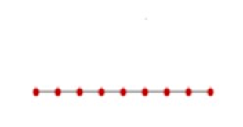
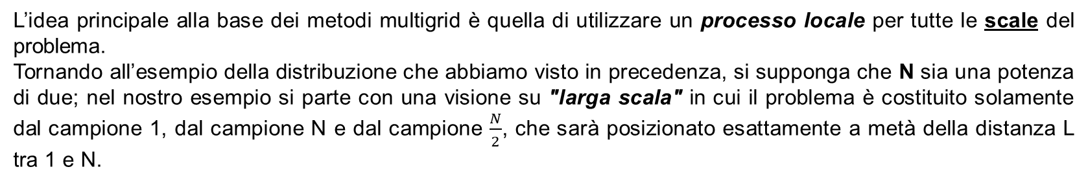
L’idea principale alla base dei metodi multigrid è quella di utilizzare un processo locale per tutte le scale del problema.
Tornando all’esempio della distribuzione che abbiamo visto in precedenza, si supponga che N sia una potenza di due; nel nostro esempio si parte con una visione su "larga scala" in cui il problema è costituito solamente dal campione 1, dal campione N e dal campione $\frac{N}{2}$, che sarà posizionato esattamente a metà della distanza L tra 1 e N.
Successivamente, con una visione su "scala intermedia", i campioni $\frac{N}{4}$ e $\frac{3N}{4}$ vengono spostati esattamente a metà strada tra i loro "vicini di media scala".
Si procede in questo modo fino a risolvere il problema su "piccola scala" così da ottenere la soluzioni in soli $\log{N }$passi.
Questo approccio è definito approccio multiscala e a primo impatto sembrerebbe essere molto semplice ma in realtà nasconde molte difficoltà. Lo sviluppo di un risolutore multiscala per un dato problema richiede di:
Scegliere un processo locale appropriato;
Scegliere variabili coarse appropriate;
Sviluppare equazioni o processi appropriati per le variabili coarse;
Scegliere metodi appropriati per il trasferimento delle informazioni da una scala ad un’altra.
A seconda dell’applicazioni, ognuno di questi compiti può essere più o meno complesso e questo è uno dei motivi per cui il multigrid continua ad essere un campo di ricerca molto attivo.

Slide 7
METODI MULTIGRID
Le idee che sono alla base degli algoritmi multigrid sono molteplici:
RAFFINAMENTO ITERATIVO DELLA SOLUZIONE;
GRIGLIE INNESTATE;
PROCEDIMENTO DI ECONOMIZZAZIONE DI LANCZOS;
ALGORITMO DIVIDE ET IMPERA.

Slide 8
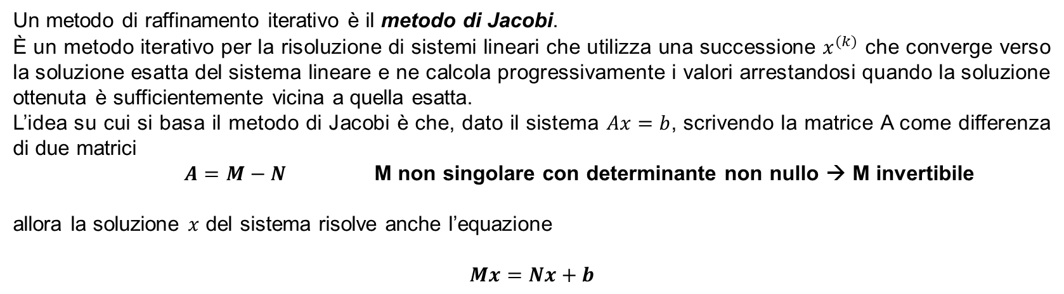
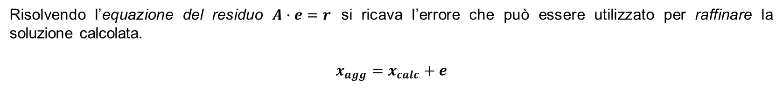
RAFFINAMENTO ITERATIVO DELLA SOLUZIONE
Consideriamo il sistema Ax = b e indichiamo con $x_{calc}$ la soluzione calcolata.
Errore → $e= x_{calc}−x$
Residuo → $r=Ax_{calc}−b$
Equazione del residuo → $A∙e=A\left(x_{calc}−x\right)=Ax_{calc}−Ax=Ax_{calc}−b=r$
Risolvendo l’equazione del residuo $A∙e=r$ si ricava l’errore che può essere utilizzato per raffinare la soluzione calcolata.
$$x_{agg}=x_{calc}+e$$
Un metodo di raffinamento iterativo è il metodo di Jacobi.
È un metodo iterativo per la risoluzione di sistemi lineari che utilizza una successione $x^{(k)}$ che converge verso la soluzione esatta del sistema lineare e ne calcola progressivamente i valori arrestandosi quando la soluzione ottenuta è sufficientemente vicina a quella esatta.
L’idea su cui si basa il metodo di Jacobi è che, dato il sistema $Ax=b$, scrivendo la matrice A come differenza di due matrici
$A=M−N$ M non singolare con determinante non nullo → M invertibile
allora la soluzione $x$ del sistema risolve anche l’equazione
$$Mx=Nx+b$$

Slide 9

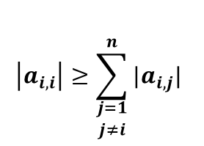
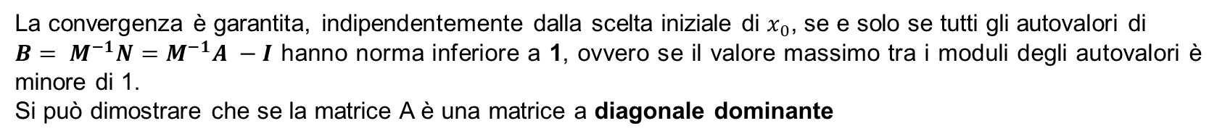
Il metodo di Jacobi è basato su un algoritmo che, a partire da un qualunque vettore $x_{0}$, costruisce una successione di vettori $x_{k}$; se questa successione converge ad un vettore $x$ allora $Ax=b$.
$$x^{k+1}=M^{−1}∙(Nx^{k}+b)$$
Per misurare la distanza dei termini di $x_{k}$ dalla soluzione si può considerare un vettore di errori
$$e^{k}= x^{k}−x$$
$$e^{k+1}=x^{k+1}−x=M^{−1}\left(Nx^{k}+b\right)−M^{−1}\left(Nx+b\right)=M^{−1}N\left(x^{k}−x\right)=(M^{−1}N)e^{k}$$
$$e^{k}={{(M^{−1}N)}^{k}e}^{0}$$
L’ALGORITMO CONVERGE
$$e^{k}→\vec{0}$$
La convergenza è garantita, indipendentemente dalla scelta iniziale di $x_{0}$, se e solo se tutti gli autovalori di
$B= M^{−1}N=M^{−1}A −I$ hanno norma inferiore a 1, ovvero se il valore massimo tra i moduli degli autovalori è minore di 1.
Si può dimostrare che se la matrice A è una matrice a diagonale dominante
$$\left|a_{i,i}\right|≥\sum_{\begin{aligned}j=1 \\ j≠i\end{aligned}}^{n}{|a_{i,j}|}$$
(l’elemento diagonale è $≥$ della somma degli elementi extradiagonali)
CONVERGENZA

Slide 10
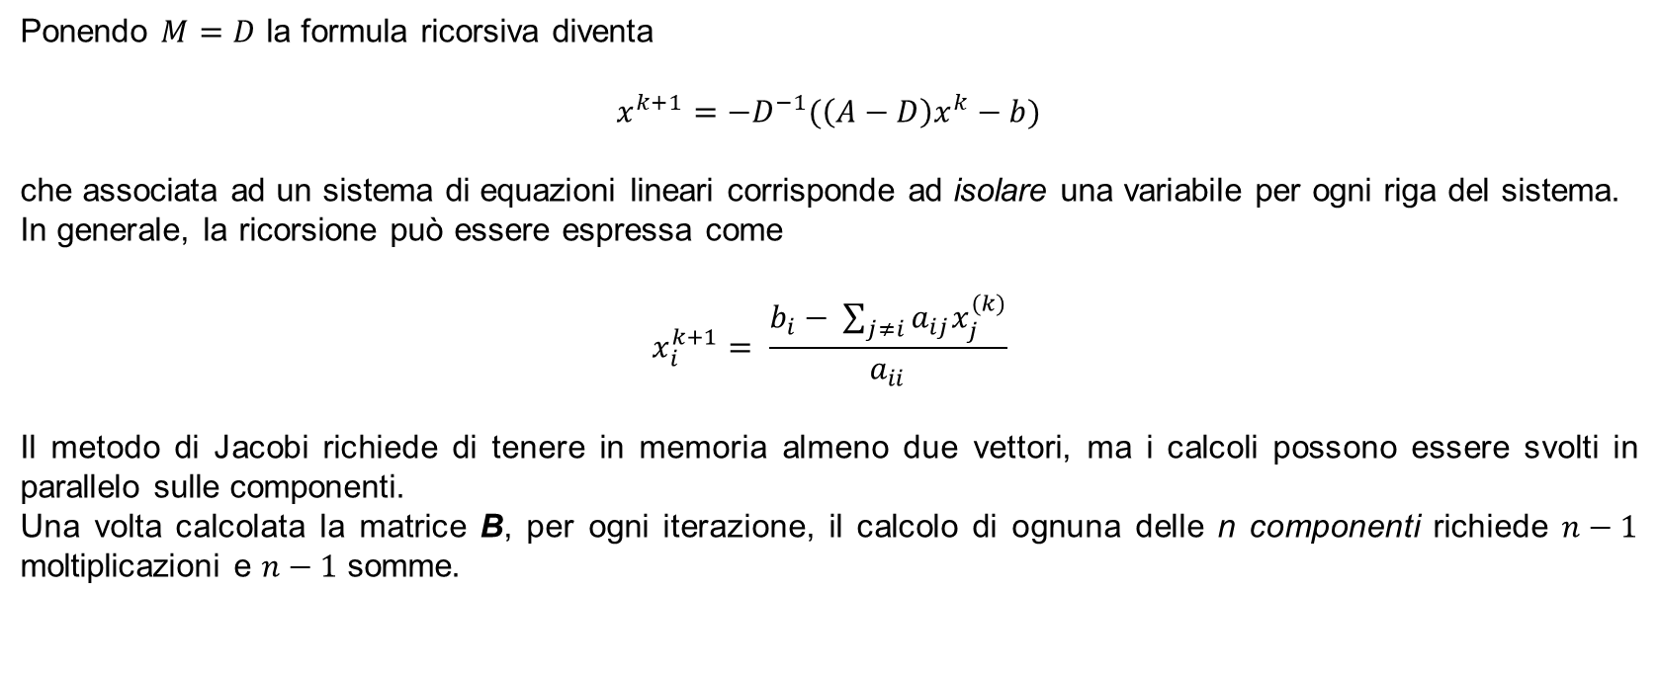
Il metodo di Jacobi consiste quindi nell’applicare l’algoritmo utilizzando come matrice M una matrice diagonale D con la stessa diagonale della matrice A.
D invertibile
A non deve avere elementi nulli sulla diagonale
N.B: nel caso in cui A dovesse avere elementi nulli sulla diagonale sarebbe necessaria una permutazione mediante una matrice P e il sistema da risolvere diventerebbe $PAx=Pb$.
Ponendo $M=D$ la formula ricorsiva diventa
$x^{k+1}=−D^{−1}(\left(A−D\right)x^{k}−b)$
che associata ad un sistema di equazioni lineari corrisponde ad isolare una variabile per ogni riga del sistema.
In generale, la ricorsione può essere espressa come
$$x_{i}^{k+1}= \frac{b_{i}− \sum_{j≠i}{a_{ij}x_{j}^{(k)}}}{a_{ii}}$$
Il metodo di Jacobi richiede di tenere in memoria almeno due vettori, ma i calcoli possono essere svolti in parallelo sulle componenti.
Una volta calcolata la matrice B, per ogni iterazione, il calcolo di ognuna delle n componenti richiede $n−1$ moltiplicazioni e $n−1$ somme.

Slide 11
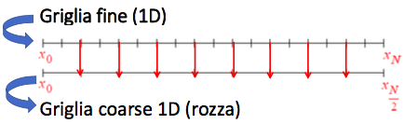
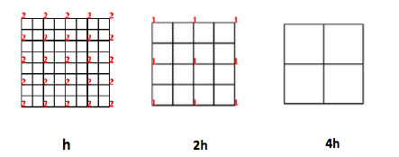
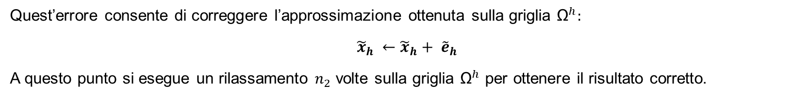
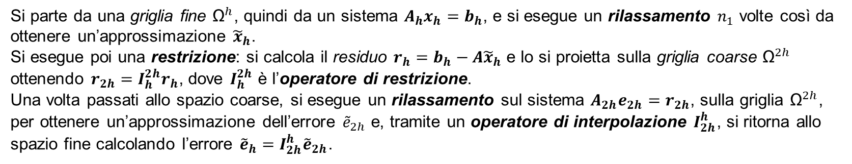
GRIGLIE INNESTATE
Consideriamo un intervallo [0, T] e un numero di campioni N equidistanti tra loro:
si indica con ${\text{Ω}}^{h}$ la griglia fine, cioè quella ottenuta discretizzando l’intervallo con un passo di campionamento $h=\frac{1}{N}$, e con ${\text{Ω}}^{2h}$ la griglia coarse, ossia quella ottenuta con un passo di discretizzazione $h=\frac{2}{N}.$
I nodi della griglia coarse corrispondono ai nodi della griglia fine che sono a distanza $2h$.
$$RAFFINAMENTO ITERATIVO+GRIGLIE INNESTATE →COARSE GRID CORRECTION$$
Si parte da una griglia fine ${\text{Ω}}^{h}$, quindi da un sistema $A_{h}x_{h}=b_{h}$, e si esegue un rilassamento $n_{1}$ volte così da ottenere un’approssimazione ${\tilde{x}}_{h}$.
Si esegue poi una restrizione: si calcola il residuo $r_{h}=b_{h}−A{\tilde{x}}_{h}$ e lo si proietta sulla griglia coarse ${\text{Ω}}^{2h}$ ottenendo $r_{2h}=I_{h}^{2h}r_{h}$, dove $I_{h}^{2h}$ è l’operatore di restrizione.
Una volta passati allo spazio coarse, si esegue un rilassamento sul sistema $A_{2h}e_{2h}=r_{2h}$, sulla griglia ${\text{Ω}}^{2h}$, per ottenere un’approssimazione dell’errore ${\tilde{e}}_{2h}$ e, tramite un operatore di interpolazione $I_{2h}^{h}$, si ritorna allo spazio fine calcolando l’errore ${\tilde{e}}_{h}=I_{2h}^{h}{\tilde{e}}_{2h}$.
Quest’errore consente di correggere l’approssimazione ottenuta sulla griglia ${\text{Ω}}^{h}:$
$${\tilde{x}}_{h} ←{\tilde{x}}_{h}+ {\tilde{e}}_{h}$$
A questo punto si esegue un rilassamento $n_{2}$ volte sulla griglia ${\text{Ω}}^{h}$ per ottenere il risultato corretto.

Slide 12
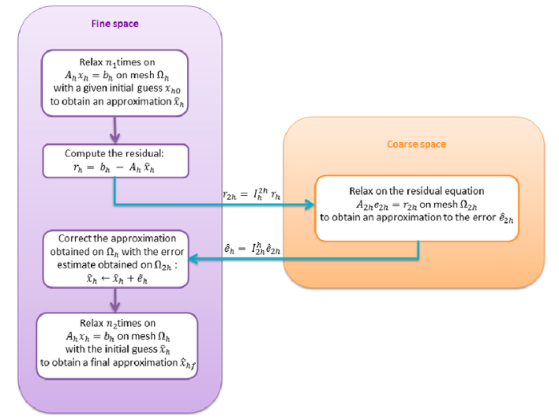

Slide 13
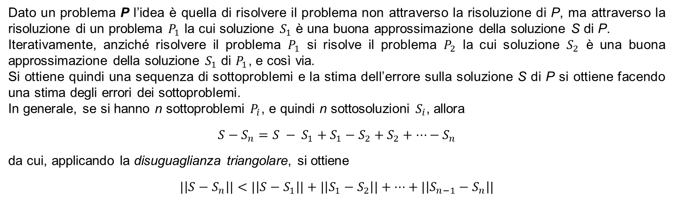
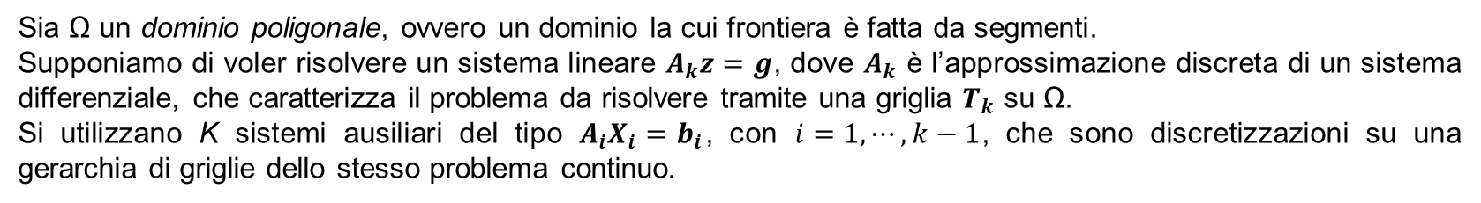
PROCEDIMENTO DI ECONOMIZZAZIONE DI LANCZOS
Dato un problema P l’idea è quella di risolvere il problema non attraverso la risoluzione di P, ma attraverso la risoluzione di un problema $P_{1}$ la cui soluzione $S_{1}$ è una buona approssimazione della soluzione S di P.
Iterativamente, anziché risolvere il problema $P_{1}$ si risolve il problema $P_{2}$ la cui soluzione $S_{2}$ è una buona approssimazione della soluzione $S_{1}$ di $P_{1}$, e così via.
Si ottiene quindi una sequenza di sottoproblemi e la stima dell’errore sulla soluzione S di P si ottiene facendo una stima degli errori dei sottoproblemi.
In generale, se si hanno n sottoproblemi $P_{i}$, e quindi n sottosoluzioni $S_{i}$, allora
$$S−S_{n}=S − S_{1}+S_{1}−S_{2}+S_{2}+⋯−S_{n}$$
da cui, applicando la disuguaglianza triangolare, si ottiene
$$|\left|S−S_{n}\right||<|\left|S−S_{1}\right||+|\left|S_{1}−S_{2}\right||+⋯+|\left|S_{n−1}−S_{n}\right||$$
$$PROCEDIMENTO DI ECONOMIZZAZIONE DI LANCZOS→NESTED ITERATIONS$$
Sia Ω un dominio poligonale, ovvero un dominio la cui frontiera è fatta da segmenti.
Supponiamo di voler risolvere un sistema lineare $A_{k}z=g$, dove $A_{k}$ è l’approssimazione discreta di un sistema differenziale, che caratterizza il problema da risolvere tramite una griglia $T_{k}$ su Ω.
Si utilizzano K sistemi ausiliari del tipo $A_{i}X_{i}=b_{i}$, con $i=1,⋯,k−1$, che sono discretizzazioni su una gerarchia di griglie dello stesso problema continuo.

Slide 14
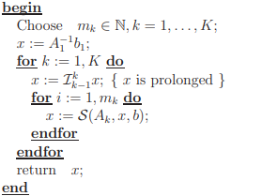

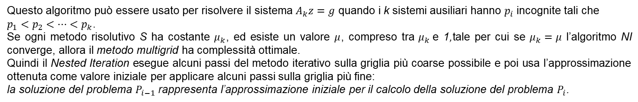
Algoritmo NESTED ITERATION
L’operatore $S(A_{k}, x, b)$ rappresenta un solutore di sistemi lineari:
$$x_{k}^{(i+1)}=S\left(A_{k}, x_{k}^{\left(i\right)}, b_{k}\right)$$
Questo algoritmo è a CONVERGENZA LINEARE, cioè il rapporto fra l’errore ad un generico passo e l’errore al passo precedente è una costante:
$$e_{k}^{(i+1)}=\left|x−x_{k}^{\left(i+1\right)}\right|≅μ_{k}\left|x−x_{k}^{\left(i\right)}\right|=μ_{k}e_{k}^{(i)}$$
L’operatore $I_{k−1}^{k}$ è un operatore di prolungamento (interpolazione) che permette di interpolare una funzione da una griglia più coarse ad una più fine.
Questo algoritmo può essere usato per risolvere il sistema $A_{k}z=g$ quando i k sistemi ausiliari hanno $p_{i}$ incognite tali che
$p_{1}<p_{2}<⋯<p_{k}$.
Se ogni metodo risolutivo S ha costante $μ_{k}$, ed esiste un valore $μ$, compreso tra $μ_{k}$e 1,tale per cui se $μ_{k}=μ$ l’algoritmo NI converge, allora il metodo multigrid ha complessità ottimale.
Quindi il Nested Iteration esegue alcuni passi del metodo iterativo sulla griglia più coarse possibile e poi usa l’approssimazione ottenuta come valore iniziale per applicare alcuni passi sulla griglia più fine:
la soluzione del problema $P_{i−1}$ rappresenta l’approssimazione iniziale per il calcolo della soluzione del problema $P_{i}$.

Slide 15
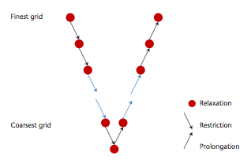
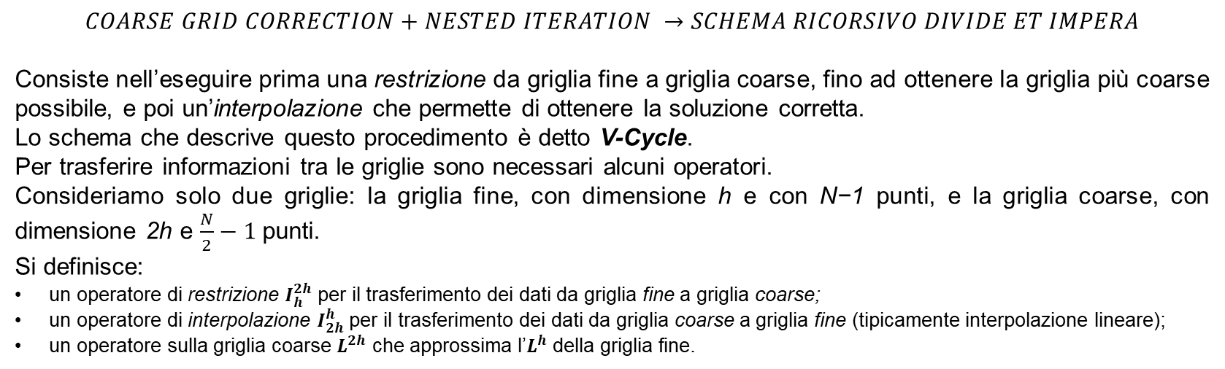
DIVIDE ET IMPERA
$$COARSE GRID CORRECTION+NESTED ITERATION →SCHEMA RICORSIVO DIVIDE ET IMPERA$$
Consiste nell’eseguire prima una restrizione da griglia fine a griglia coarse, fino ad ottenere la griglia più coarse possibile, e poi un’interpolazione che permette di ottenere la soluzione corretta.
Lo schema che descrive questo procedimento è detto V-Cycle.
Per trasferire informazioni tra le griglie sono necessari alcuni operatori.
Consideriamo solo due griglie: la griglia fine, con dimensione h e con N−1 punti, e la griglia coarse, con dimensione 2h e $\frac{N}{2}−1$punti.
Si definisce:
un operatore di restrizione $I_{h}^{2h}$ per il trasferimento dei dati da griglia fine a griglia coarse;
un operatore di interpolazione $I_{2h}^{h}$ per il trasferimento dei dati da griglia coarse a griglia fine (tipicamente interpolazione lineare);
un operatore sulla griglia coarse $L^{2h}$ che approssima l’$L^{h}$ della griglia fine.
Una volta definiti questi operatori si può definire il V-Cycle.

Slide 16
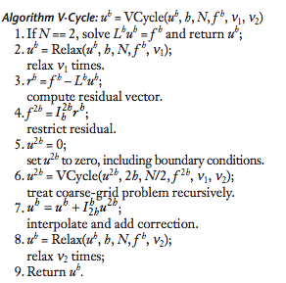
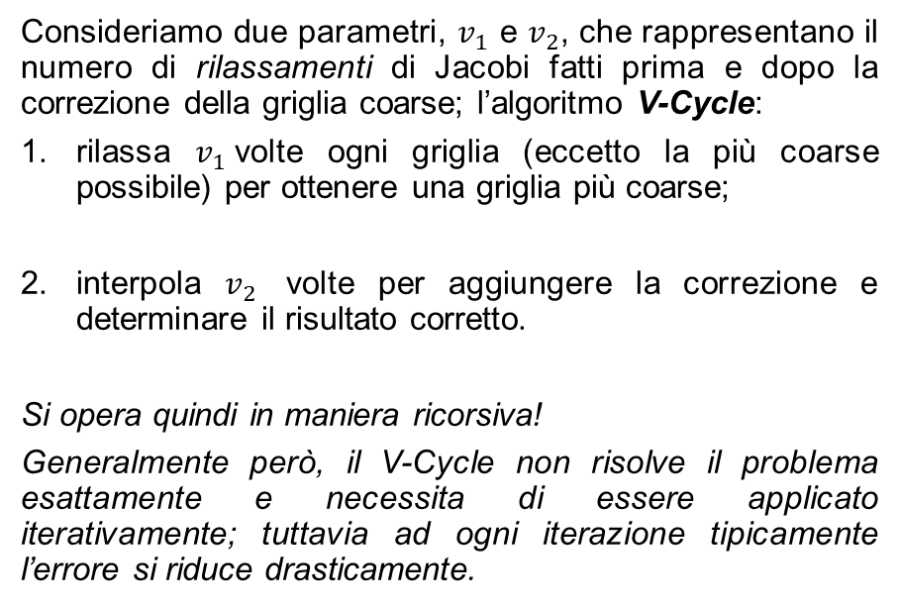
Algoritmo V-Cycle
Consideriamo due parametri, $v_{1}$ e $v_{2}$, che rappresentano il numero di rilassamenti di Jacobi fatti prima e dopo la correzione della griglia coarse; l’algoritmo V-Cycle:
rilassa $v_{1}$volte ogni griglia (eccetto la più coarse possibile) per ottenere una griglia più coarse;
interpola $v_{2}$ volte per aggiungere la correzione e determinare il risultato corretto.
Si opera quindi in maniera ricorsiva!
Generalmente però, il V-Cycle non risolve il problema esattamente e necessita di essere applicato iterativamente; tuttavia ad ogni iterazione tipicamente l’errore si riduce drasticamente.
N.B: la prima istruzione verifica che $N=2$ perché in tal caso si ha già la griglia più coarse possibile e quindi si passa alla risoluzione del problema!

Slide 17
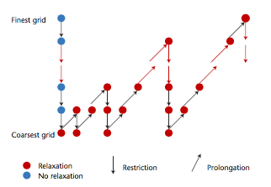
Il numero di operazioni eseguite nel V-Cycle su ogni griglia è proporzionale al numero di punti della griglia. Poiché il numero di variabili in ogni griglia è approssimativamente una frazione costante del numero di variabili della griglia successiva più fine (una metà in 1D e un quarto in 2D), il numero totale di operazioni per il V-Cycle è maggiore di un fattore costante del numero di operazioni eseguite solo sulla griglia più fine.
Infine, si può osservare che su ogni griglia della gerarchia le operazioni di rilassamento, prolungamento e restrizione possono essere eseguite in parallelo cosi che il numero di passi sequenziali richiesti dal V-Cycle sia proporzionale al numero di griglie, che è semplicemente $O(\log{N})$.
Vogliamo ora capire come determinare la migliore ipotesi iniziale possibile.
Un approccio molto efficace è quello di risolvere approssimativamente il problema su una griglia più coarse e di interpolare la soluzione ottenuta alla griglia fine da usare come prima approssimazione.
Questo approccio viene applicato in modo ricorsivo, ottenendo l’algoritmo Full Multigrid(FMG).
Un parametro positivo μ indica il numero di V-Cycle applicati ad ogni livello dell’algoritmo.
Full Multigrid per $μ=1$

Slide 18
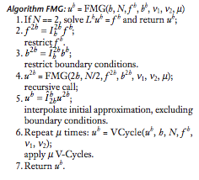
Algoritmo FULL MULTIGRID
L’algoritmo:
trasferisce il problema dalla griglia più fine alla griglia più coarse;
risolve il problema sulla griglia più coarse e interpola questa soluzione alla seconda griglia più coarse ed esegue un V-Cycle.
Questi due step sono ripetuti ricorsivamente a griglie sempre più fini, terminando con la griglia più fine possibile.

Slide 19
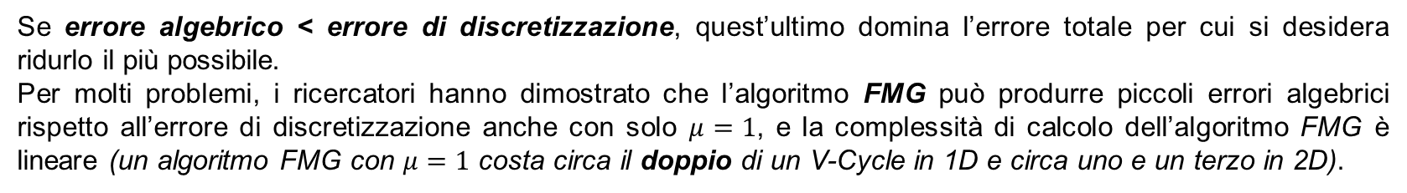
Esistono diversi tipi di errori:
errore algebrico, che è la differenza fra la soluzione discreta e la sua approssimazione ottenuta;
errore di discretizzazione, che è la differenza tra la soluzione dell’equazione differenziale (campionata sulla griglia) e quella del sistema discreto.
$$ERRORE TOTALE=ERRORE ALGEBRICO+ERRORE DI DISCRETIZZAZIONE$$
Se errore algebrico < errore di discretizzazione, quest’ultimo domina l’errore totale per cui si desidera ridurlo il più possibile.
Per molti problemi, i ricercatori hanno dimostrato che l’algoritmo FMG può produrre piccoli errori algebrici rispetto all’errore di discretizzazione anche con solo $μ=1$, e la complessità di calcolo dell’algoritmo FMG è lineare (un algoritmo FMG con $μ=1$ costa circa il doppio di un V-Cycle in 1D e circa uno e un terzo in 2D).
WORK UNIT (WU): quantità di calcolo necessaria per un singolo rilassamento sulla griglia più fine o per un calcolo del residuo.
L’algoritmo FMG fornisce una soluzione accurata al problema al costo di poche WU, che è in genere una decina di operazioni per ogni variabile a griglia fine.

Slide 20

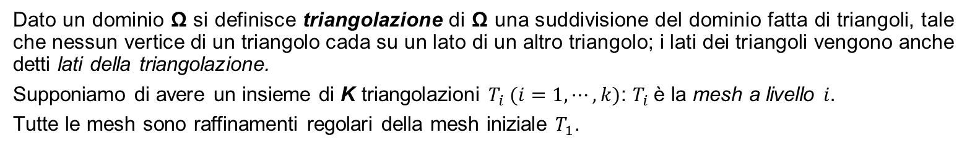
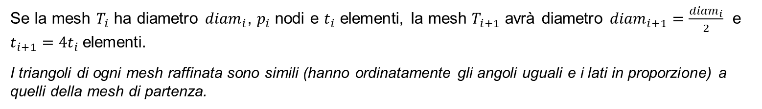
GRIGLIE TRIANGOLARI
Dato un dominio Ω si definisce triangolazione di Ω una suddivisione del dominio fatta di triangoli, tale che nessun vertice di un triangolo cada su un lato di un altro triangolo; i lati dei triangoli vengono anche detti lati della triangolazione.
Supponiamo di avere un insieme di K triangolazioni $T_{i} (i=1,⋯,k)$: $T_{i}$è la mesh a livello $i.$
Tutte le mesh sono raffinamenti regolari della mesh iniziale $T_{1}$.
Data la mesh $T_{1}$
Ogni triangolo di $T_{i+1}$ si ottiene unendo i punti medi dei lati di $T_{i}$
Diametro: è la massima distanza fra due punti di un insieme → $diam\left(D\right)=\sup_{ P,Q ∈ D} dist(P, Q)$
Se la mesh $T_{i}$ ha diametro ${diam}_{i}$, $p_{i}$ nodi e $t_{i}$ elementi, la mesh $T_{i+1}$ avrà diametro ${diam}_{i+1}=\frac{{diam}_{i}}{2}$ e $t_{i+1}={4t}_{i}$elementi.
I triangoli di ogni mesh raffinata sono simili (hanno ordinatamente gli angoli uguali e i lati in proporzione) a quelli della mesh di partenza.

Slide 21
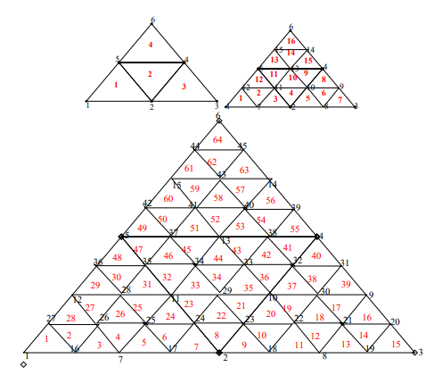
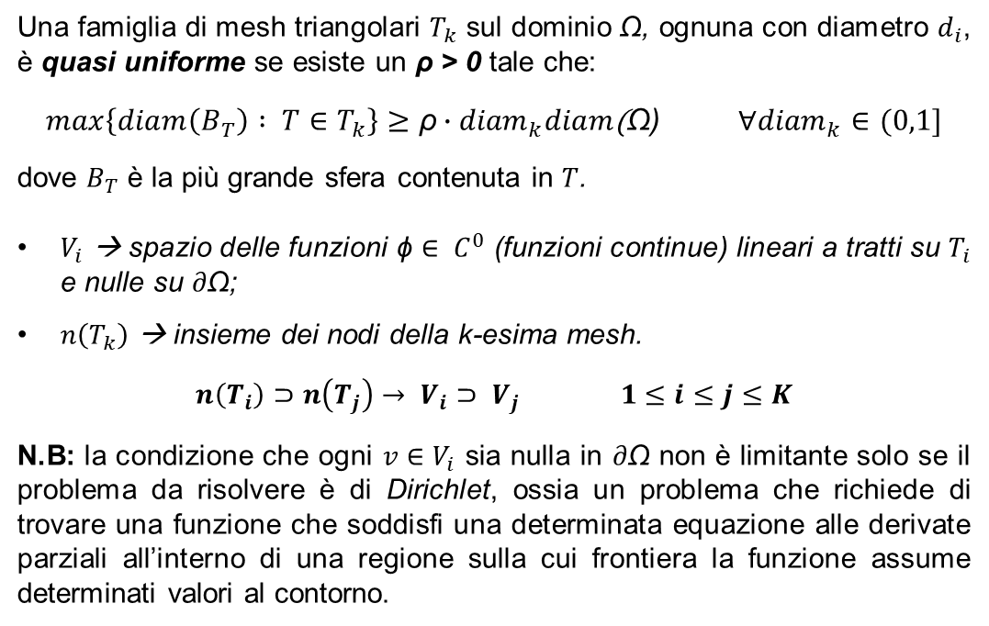
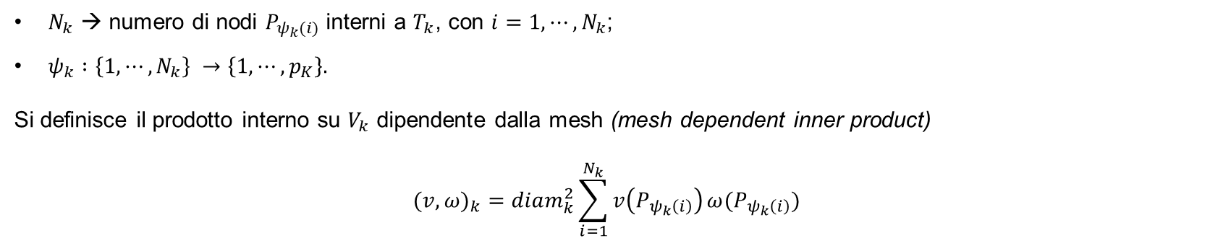
Una famiglia di mesh triangolari $T_{k}$ sul dominio Ω, ognuna con diametro $d_{i}$, è quasi uniforme se esiste un ρ > 0 tale che:
$$max\left\{diam\left(B_{T}\right) : T∈T_{k}\right\}≥\text{ρ}∙{diam}_{k}diam\text{(}\text{Ω}\text{) }∀{diam}_{k}∈(0,1]$$
dove $B_{T}$ è la più grande sfera contenuta in $T$.
$V_{i}$ → spazio delle funzioni ϕ $∈ C^{0}$ (funzioni continue) lineari a tratti su $T_{i}$ e nulle su $∂\text{Ω}$;
$n\left(T_{k}\right)$ → insieme dei nodi della k-esima mesh.
$$n\left(T_{i}\right)⊃n\left(T_{j}\right)→ V_{i}⊃ V_{j} 1≤i≤j≤K$$
N.B: la condizione che ogni $v∈V_{i}$ sia nulla in $∂\text{Ω}$ non è limitante solo se il problema da risolvere è di Dirichlet, ossia un problema che richiede di trovare una funzione che soddisfi una determinata equazione alle derivate parziali all’interno di una regione sulla cui frontiera la funzione assume determinati valori al contorno.
Mesh triangolare con due raffinamenti regolari
$N_{k}$ → numero di nodi $P_{ψ_{k}(i)}$ interni a $T_{k}$, con $i=1,⋯, N_{k}$;
$ψ_{k} :\left\{1,⋯,N_{k}\right\} →\left\{1, ⋯, p_{K}\right\}.$
Si definisce il prodotto interno su $V_{k}$ dipendente dalla mesh (mesh dependent inner product)
$$(v,ω)_{k}=diam_{k}^{2}\sum_{i=1}^{N_{k}}{v\left(P_{ψ_{k}\left(i\right)}\right)}ω(P_{ψ_{k}\left(i\right)})$$

Slide 22
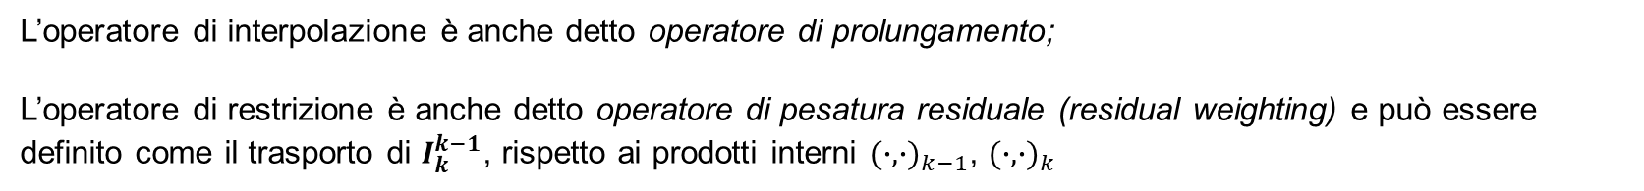
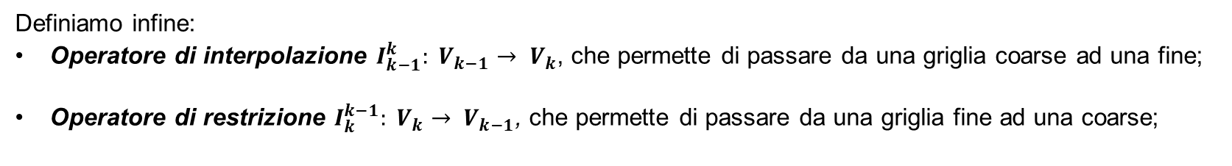
Definiamo infine:
Operatore di interpolazione $I_{k−1}^{k}: V_{k−1}→ V_{k}$, che permette di passare da una griglia coarse ad una fine;
Operatore di restrizione $I_{k}^{k−1}: V_{k}→ V_{k−1}$, che permette di passare da una griglia fine ad una coarse;
L’operatore di interpolazione è anche detto operatore di prolungamento;
L’operatore di restrizione è anche detto operatore di pesatura residuale (residual weighting) e può essere definito come il trasporto di $I_{k}^{k−1}$, rispetto ai prodotti interni $(∙, ∙)_{k−1}$, $(∙, ∙)_{k}$
$$(I_{k}^{k−1}ω, v)_{k−1}=(ω,I_{k−1}^{k}v)_{k} ∀v∈V_{k−1}, ω∈V_{k}$$
Nota: quando la restrizione è il trasporto del prolungamento, tipicamente è più semplice provare la convergenza del metodo multigrid;
In alcuni casi questo però non accade e in tali casi non vengono date dimostrazioni di convergenza ma ci si limita ad una validazione dell’algoritmo su problemi di test.

Slide 23
APPLICAZIONI DEL METODO MULTIGRID
Mostriamo due applicazioni del metodo MULTIGRID:
Algoritmo generale che usa il metodo multigrid;
Algoritmi multi-livello per generare griglie coarse per i metodi multigrid.

Slide 24
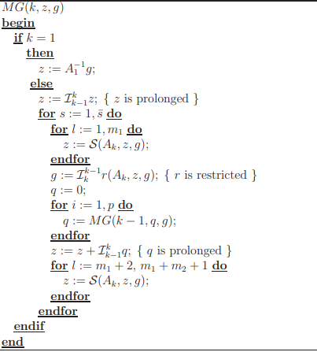

Algoritmo generale
Lo schema MULTIGRID usa due strategie generali:
smussamento su $T_{i}$: vengono smussate le componenti ad alta frequenza dell’errore;
correzione dell’errore su $T_{i−1}$usando uno schema iterativo.
Descriviamo nel dettaglio un algoritmo multigrid generale, su K griglie triangolari
$$T_{1}⊂T_{2}⊂⋯⊂T_{K}$$
implementato dalla funzione ricorsiva MG(k, z, g).
Nota: le considerazioni che faremo su tale funzione valgono, con opportune modifiche, anche su griglie quadrate e rettangolari.

Slide 25
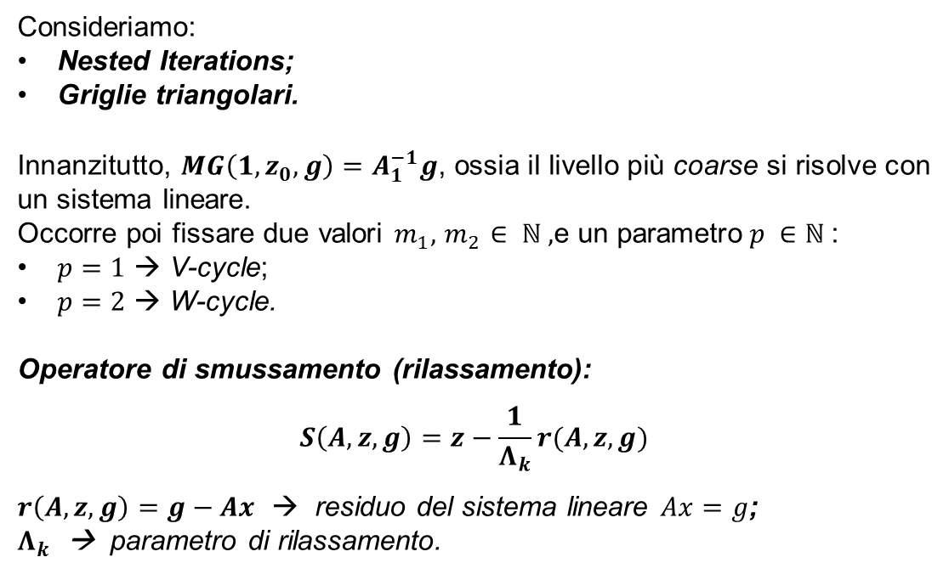
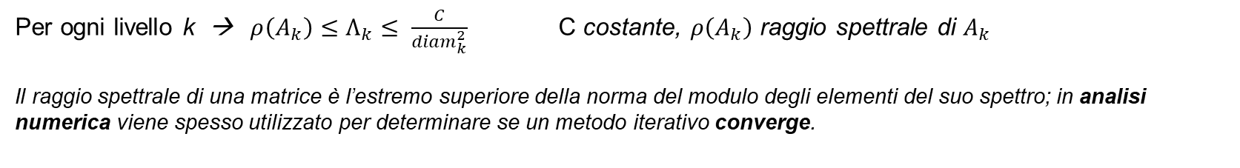
Consideriamo:
Nested Iterations;
Griglie triangolari.
Innanzitutto, $MG\left(1, z_{0},g\right)=A_{1}^{−1}g$, ossia il livello più coarse si risolve con un sistema lineare.
Occorre poi fissare due valori $m_{1}, { m}_{2} ∈ ℕ ,$e un parametro$p ∈ℕ$:
$p=1$ → V-cycle;
$p=2$ → W-cycle.
Operatore di smussamento (rilassamento):
$$S\left(A, z, g\right)=z−\frac{1}{Λ_{k}}r(A, z, g)$$
$r\left(A, z, g\right)=g−Ax$ → residuo del sistema lineare $Ax=g$;
$Λ_{k}$ → parametro di rilassamento.
Per ogni livello k → $ρ\left(A_{k}\right)≤Λ_{k}≤ \frac{C}{{diam}_{k}^{2}}$ C costante, $ρ\left(A_{k}\right)$ raggio spettrale di $A_{k}$
Il raggio spettrale di una matrice è l’estremo superiore della norma del modulo degli elementi del suo spettro; in analisi numerica viene spesso utilizzato per determinare se un metodo iterativo converge.
È dimostrato che un metodo iterativo per la risoluzione di un sistema lineare (come il metodo di Jacobi) converge alla soluzione del sistema se e solo se il raggio spettrale della matrice di iterazione è strettamente minore di 1.

Slide 26
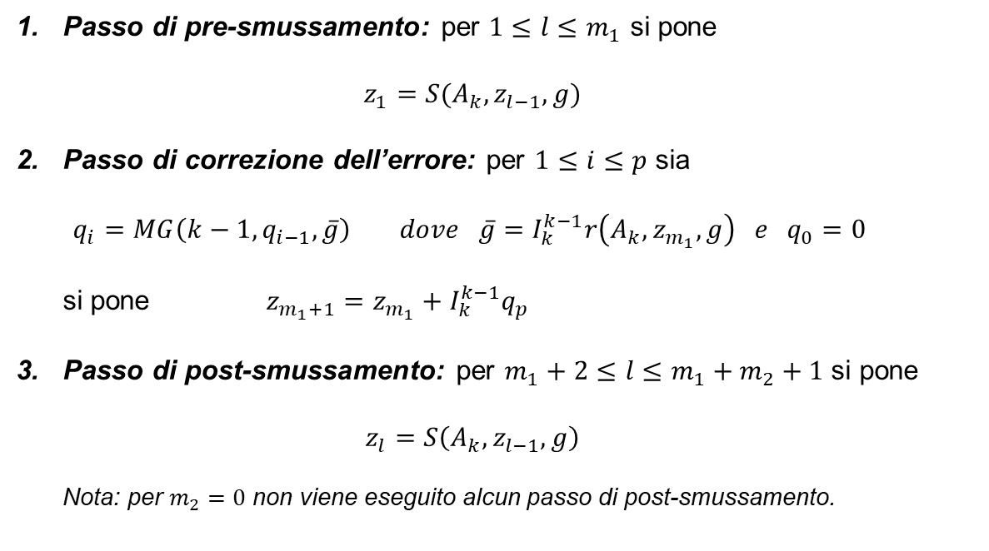

$k>1$→ $MG(k, z_{0}, g)$ (iterazione di k-esimo livello) si articola in 3 passi:
Passo di pre-smussamento: per $1≤l≤m_{1}$ si pone $z_{1}=S(A_{k}, z_{l−1}, g)$
Passo di correzione dell’errore: per $1≤i≤p$ sia $q_{i}=MG\left(k−1, q_{i−1}, \overline{g}\right) dove \overline{g}=I_{k}^{k−1}r\left(A_{k}, z_{m_{1}}, g\right) e q_{0}=0$ si pone $z_{m_{1}+1}=z_{m_{1}}+I_{k}^{k−1}q_{p}$
Passo di post-smussamento: per $m_{1}+2≤l≤m_{1}+m_{2}+1$ si pone $z_{l}=S\left(A_{k}, z_{l−1}, g\right)$ Nota: per $m_{2}=0$ non viene eseguito alcun passo di post-smussamento.
Il risultato di tali operazioni è
$$MG\left(k, z_{0}, g\right)= z_{m_{1}+ m_{2}+1}$$

Slide 27
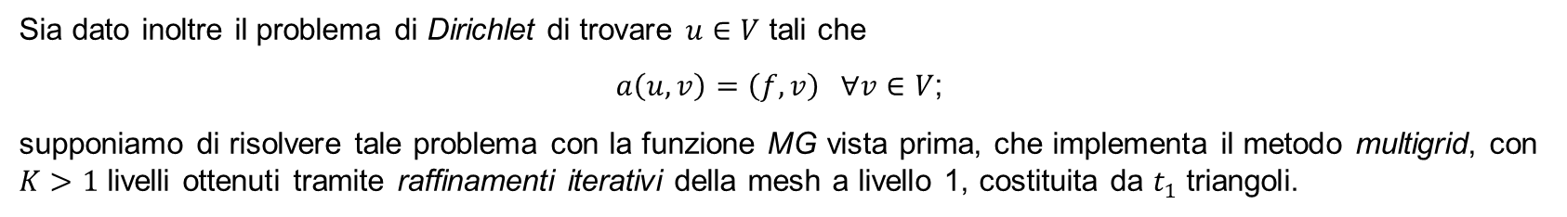
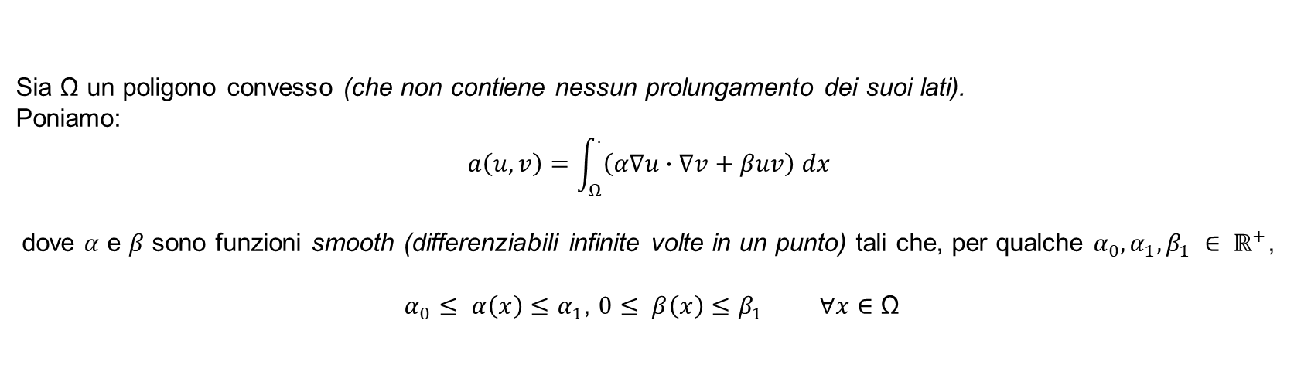
CONVERGENZA E COSTO DELL’ALGORITMO
Sia Ω un poligono convesso (che non contiene nessun prolungamento dei suoi lati).
Poniamo:
$$a\left(u, v\right)=\int_{Ω}^{.}{\left(α∇u∙∇v+βuv\right) dx}$$
dove $α$ e $β$ sono funzioni smooth (differenziabili infinite volte in un punto) tali che, per qualche $α_{0},α_{1},β_{1} ∈ ℝ^{+}$, $α_{0}≤ α\left(x\right)≤α_{1}$, $0≤ β\left(x\right)≤β_{1} ∀x∈$ Ω
Sia dato inoltre il problema di Dirichlet di trovare $u∈V$ tali che
$a\left(u,v\right)=\left(f,v\right) ∀v∈V$;
supponiamo di risolvere tale problema con la funzione MG vista prima, che implementa il metodo multigrid, con $K>1$ livelli ottenuti tramite raffinamenti iterativi della mesh a livello 1, costituita da $t_{1}$ triangoli.
Ricordando che $|\left|v\right||_{E }= \sqrt{a(v,v)}$ e ricordando le considerazioni fatte in precedenza, possiamo elencare diversi teoremi.

Slide 28
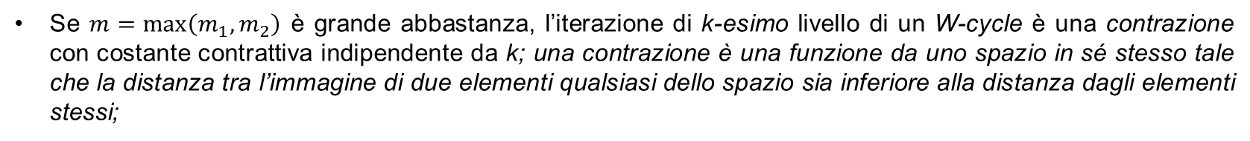
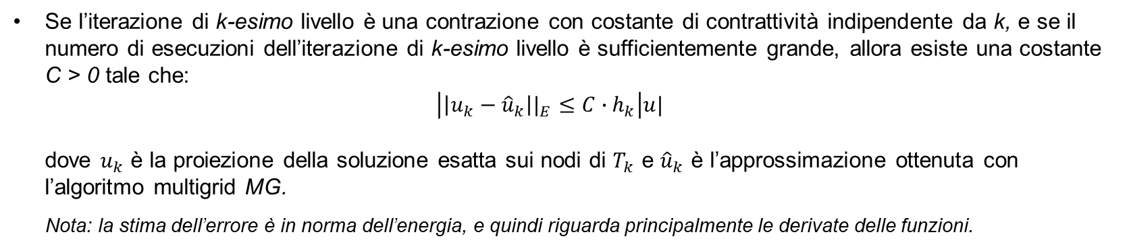
Se $m=\max\left(m_{1}, m_{2}\right)$ è grande abbastanza, l’iterazione di k-esimo livello di un W-cycle è una contrazione con costante contrattiva indipendente da k; una contrazione è una funzione da uno spazio in sé stesso tale che la distanza tra l’immagine di due elementi qualsiasi dello spazio sia inferiore alla distanza dagli elementi stessi;
Per qualsiasi $m>0$ l’iterazione di k-esimo livello di un V-cycle è una contrazione con costante contrattiva indipendente da k;
Se l’iterazione di k-esimo livello è una contrazione con costante di contrattività indipendente da k, e se il numero di esecuzioni dell’iterazione di k-esimo livello è sufficientemente grande, allora esiste una costante C > 0 tale che: $\left|\left|u_{k}−{\hat{u}}_{k}\right||_{E}≤C∙h_{k}\right|u|$ dove $u_{k}$ è la proiezione della soluzione esatta sui nodi di $T_{k}$ e ${\hat{u}}_{k}$ è l’approssimazione ottenuta con l’algoritmo multigrid MG.
Nota: la stima dell’errore è in norma dell’energia, e quindi riguarda principalmente le derivate delle funzioni.
Il costo computazionale dell’algoritmo multigrid MG a k livelli è $O\left(n_{k}\right),$ dove $n_{k}=2t_{1}4^{k}$, cioè è una maggiorazione del numero di nodi in $T_{k}$, essendo $t_{1}$ il numero di triangoli nella mesh iniziale.

Slide 29
Algoritmi multi-livello per generare griglie coarse
Non esiste alcun algoritmo globalmente accettato, standard, per generare griglie corse.
PROBLEMA DEI METODI MULTIGRID
In particolare, nell’applicazione di tali metodi a mesh non strutturate, la maggior parte degli algoritmi usano una varietà di tecniche di agglomerazione per generare una serie di griglie coarse.
L’idea generale è partire da un generico nodo della griglia (o del grafo) e unire alcuni dei nodi adiacenti ad esso nella griglia più coarse, così da avere un numero inferiore di nodi.
Come scegliere i nodi da unire?
In base alla connettività della griglia/grafo;
Vengono scelti quei nodi che rendono la griglia più coarse localmente ottimizzata.
In genere la scelta viene fatta in maniera greedy, ovvero si fondono i nodi per i quali la fusione richiede il minimo sforzo possibile, ma ciò genera griglie coarse di scarsa qualità.

Slide 30
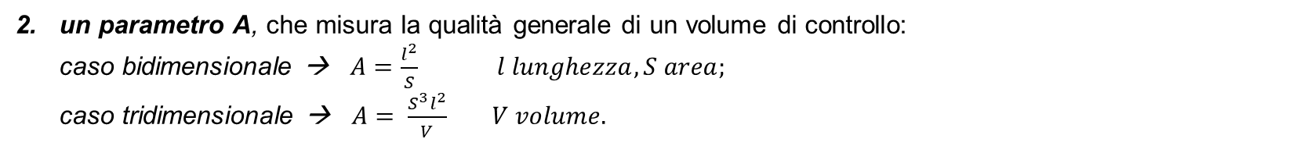
In questa sezione ci occuperemo quindi di presentare un algoritmo che risolva il problema della generazione delle griglie coarse.
In particolare, questo problema viene affrontato come un problema di ottimizzazione che ha come obiettivo generare una griglia coarse che ottimizzi una particolare funzione obiettivo che colga la qualità complessiva di una griglia soggetta a vincoli di upper bound e lower bound riguardanti la dimensione della griglia stessa.
DUE CONCETTI FONDAMENTALI:
volume di controllo, definito come una regione arbitraria delimitata da una superficie chiusa e fissa nello spazio, che può contenere quindi un fluido, ed è contenuto in una griglia;
un parametro A, che misura la qualità generale di un volume di controllo: caso bidimensionale → $A=\frac{l^{2}}{S} l lunghezza, S area;$ caso tridimensionale → $A= \frac{S^{3}l^{2}}{V} V volume.$
Un volume è ben modellato se è il più compatto possibile
il parametro A è il più piccolo possibile
Nota: è bene che i volumi bidimensionali e tridimensionali siano quanto più simili rispettivamente ad una circonferenza e ad una sfera.

Slide 31
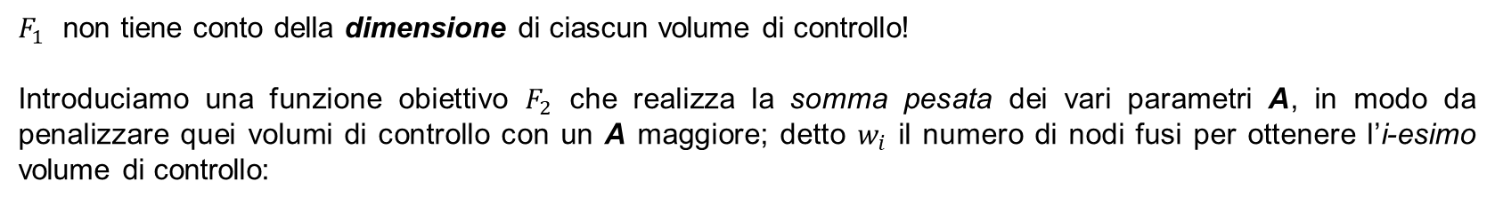
In una griglia possono essere contenuti più volumi di controllo e quindi un buon modo per misurare la qualità generale di una griglia è sommare i singoli parametri A di ciascun volume di controllo; detto $Ncoarse$ il numero di tali volumi:
$$F_{1}=\sum_{i=1}^{NCoarse}{A_{i}}$$
Poiché $F_{1}$è la somma di tutti i parametri A, sarebbe utile avere una griglia che minimizzi $F_{1},$ cioè una griglia in cui i volumi di controllo siano tutti ben modellati.
Qual è il problema?
$F_{1}$ non tiene conto della dimensione di ciascun volume di controllo!
Introduciamo una funzione obiettivo $F_{2}$ che realizza la somma pesata dei vari parametri A, in modo da penalizzare quei volumi di controllo con un A maggiore; detto $w_{i}$ il numero di nodi fusi per ottenere l’i-esimo volume di controllo:
$$F_{2}=\sum_{i=1}^{NCoarse}{w_{i}A_{i}}$$
Qual è il problema?
Sia $F_{1}$ che $F_{2}$ non tengono conto del fatto che anche se una griglia coarse ha una buona qualità complessiva potrebbe comunque avere molti volumi di controllo di scarsa qualità.
$$F_{3}=\max{A_{i}} i=1,…, NCoarse (minimizzare)$$

Slide 32
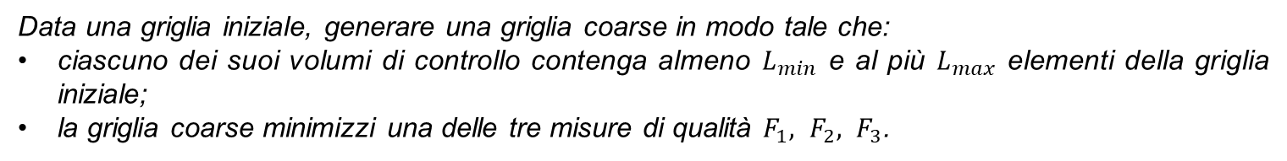
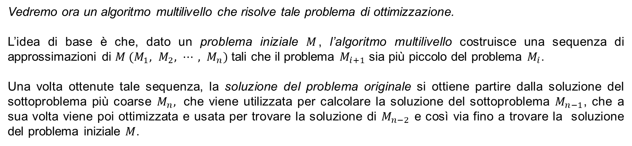
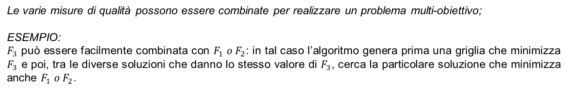
$F_{1}, { F}_{2} e{ F}_{3}$ sono funzioni obiettivo da ottimizzare quando si genera la griglia coarse di livello successivo.
Si può quindi formulare il problema di costruzione di una griglia coarse come un problema di ottimizzazione:
Data una griglia iniziale, generare una griglia coarse in modo tale che:
ciascuno dei suoi volumi di controllo contenga almeno $L_{min}$ e al più $L_{max}$ elementi della griglia iniziale;
la griglia coarse minimizzi una delle tre misure di qualità $F_{1}, F_{2}, F_{3}$.
Le varie misure di qualità possono essere combinate per realizzare un problema multi-obiettivo;
ESEMPIO:
$F_{3}$ può essere facilmente combinata con $F_{1} o F_{2}$: in tal caso l’algoritmo genera prima una griglia che minimizza $F_{3}$ e poi, tra le diverse soluzioni che danno lo stesso valore di $F_{3}$, cerca la particolare soluzione che minimizza anche $F_{1} o F_{2}$.
Vedremo ora un algoritmo multilivello che risolve tale problema di ottimizzazione.
L’idea di base è che, dato un problema iniziale $M$, l’algoritmo multilivello costruisce una sequenza di approssimazioni di $M (M_{1}, M_{2}, ⋯, M_{n})$tali che il problema $M_{i+1}$ sia più piccolo del problema $M_{i}$.
Una volta ottenute tale sequenza, la soluzione del problema originale si ottiene partire dalla soluzione del sottoproblema più coarse $M_{n},$ che viene utilizzata per calcolare la soluzione del sottoproblema $M_{n−1}$, che a sua volta viene poi ottimizzata e usata per trovare la soluzione di $M_{n−2}$ e così via fino a trovare la soluzione del problema iniziale $M$.

Slide 33

3 FASI DI UN ALGORITMO MULTILIVELLO:
Coarsening;
Soluzione iniziale;
Uncoarsening.
L’idea alla base del paradigma multilivello è molto simile a quella di un algoritmo multigrid.
Un problema approssimato deve far si che la qualità della soluzione calcolata a tale livello sia simile (se non uguale) alla qualità della stessa soluzione se vista nel problema originale: ciò assicura che l’ottimizzazione fatta ad un livello più coarse ottimizzi la soluzione del problema originale.
L’algoritmo che vedremo modella la griglia usando un grafo G(V, E):
ad ogni nodo del grafo corrisponde un elemento della griglia;
tra due nodi c’è un arco solo se i corrispettivi elementi della griglia sono legati da un segmento, o una faccia nel caso di griglia tridimensionale.
Griglia triangolare e relativo grafo

Slide 34



Ad ogni nodo $v$del grafo sono associati 3 valori:
Peso $v^{w}$, che indica il numero di elementi della griglia che quel nodo rappresenta; inizialmente sono tutti pari a 1 e vengono aggiornati quando si passa ad una griglia più coarse;
Confine-superficie $v^{s}$, che indica la lunghezza del segmento (o l’area della faccia) dell’elemento della griglia che non è condiviso da nessun altro elemento, cioè che si trovano ai confini della griglia; tutti gli elementi interni hanno $v^{s}=0$;
Volume $v^{v},$ che indica l’area di un elemento in una griglia bidimensionale o il volume nel caso di una griglia tridimensionale.
Ad ogni arco è poi associato un peso che indica la lunghezza del segmento (o della faccia) che unisce gli elementi a cui corrispondono i nodi estremi di quell’arco.
Data tale rappresentazione per la griglia, una griglia coarse può essere vista come un partizionamento in K sottoinsiemi del grafo originale.
Ogni partizione conterrà un numero di nodi compreso tra $L_{min}$ e $L_{max}$, e ottimizzerà una delle tre funzioni obiettivo viste prima.
In pratica, i nodi in ogni partizione rappresenteranno gli elementi che verranno combinati per formare il volume di controllo della griglia più coarse.

Slide 35


Fase di COARSENING
Dato il grafo iniziale $G$, che rappresenta la griglia inziale, si costruisce una sequenza di $n$ grafi coarse $G_{1},…,G_{n}$.
Ogni grafo $G_{i}$ è ottenuto dal precedente grafo $G_{i−1}$ trovando un insieme massimale indipendente $I_{i−1}$ di archi e fondendo tutti i nodi che si trovano agli estremi di tali archi.
$G_{i}$ conterrà un numero di nodi pari a quello di $G_{i−1}$ meno |$I_{i−1}$|
Un insieme di archi è indipendente quando esistono due o più archi di quell’insieme che incidono sullo stesso nodo;
Un insieme indipendente è massimale quando non è possibile aggiungere altri archi senza violare l’indipendenza.
Per mantenere le proprietà geometriche della griglia originale, i pesi degli archi e dei nodi del grafo $G_{1}$ vengono aggiornati per tener conto degli archi e nodi fusi:
$(v_{1},v_{2})$è un arco contenuto in $I_{i−1}$
Peso: $u^{w}={ v}_{1}^{w}+v_{2}^{w}$;
Superficie: ${ u}^{s} ={ v}_{1}^{s}+v_{2}^{s}$;
Volume: $u^{v} ={ v}_{1}^{v}+v_{2}^{v}$;
$u_{1}$ è un nodo di $G_{i}$ ottenuto unendo i nodi $v_{1}$ e $v_{2}$
Per preservare le informazioni di connettività, gli archi di $u$ saranno l’unione degli archi di $v_{1}$ e $v_{2}$.

Slide 36

Si può ora calcolare il parametro A per ogni volume di controllo che ogni nodo rappresenta.
Il passo chiave sta nel trovare gli insiemi massimali indipendenti
GLOBULAR MATCHING
Lo scopo di tale metodo è trovare un insieme massimale indipendente in modo tale che i volumi di controllo creati fondendo i vertici agli estremi degli archi abbiano parametro A il più basso possibile.
Si usa una tecnica greedy: i nodi sono visitati per ordine decrescente di grado;
se un nodo non è ancora stato abbinato a nessun altro nodo (per esempio perché non è l’estremo di nessun arco che si trova nell’insieme indipendente), viene abbinato ad un suo nodo adiacente che non è ancora stato abbinato e tale che il nodo risultante:
fornisca il più piccolo A;
non violi il vincolo di dimensione massima di un volume di controllo.
L’arco relativo a questi due nodi viene aggiunto poi all’insieme indipendente.
Tale metodo ha complessità $O(|E|).$
La fase di coarsening termina quando non è possibile rendere il grafo più coarse di com’è senza violare il vincolo di massima dimensione $L_{max}$di un volume di controllo.

Slide 37
Fase di SOLUZIONE INIZIALE
Lo scopo di questa fase è calcolare una soluzione del problema originale usando l’approssimazione più coarse, ovvero il grafo $G_{n}$ i cui nodi sono stati ottenuti fondendo gli elementi adiacenti della griglia originale.
Inoltre, grazie al vincolo di massima dimensione, è garantito che ogni nodo di $G_{n}$ non ha più di $L_{max}$ elementi della griglia originale.
La soluzione del problema originale si ottiene semplicemente considerando i nodi di $G_{n}$ come elementi coarse della griglia originale.
Problema?
Questa soluzione potrebbe però non rispettare il vincolo di $L_{min}$, visto che ogni nodo di $G_{n}$ potrebbe contenere meno di $L_{min}$ elementi della griglia originale.
In tal caso, la correzione verrà effettuata nella fase di uncoarsening.

Slide 38


Fase di UNCOARSENING
Lo scopo di tale fase è prendere la soluzione trovata nel grafo più coarse e propagarla indietro fino al grafo originale, passando per i grafi $G_{n−1}, …, G_{1}, G$, e raffinarla durante tale propagazione.
La soluzione iniziale del grafo più coarse altro non è che un partizionamento in |$V_{n}$| sottoinsiemi di tale grafo, dove l’i-esimo sottoinsieme del grafo contiene solo l’i-esimo nodo.
Quando poi la soluzione verrà propagata al grafo più fine successivo, molti di questi |$V_{n}$| conterranno più di un singolo nodo e la qualità generale di tale soluzione potrebbe essere migliorata spostando un nodo da una partizione ad un’altra, senza ovviamente violare i vincoli:
tale movimento di nodi sposta un sottoinsieme di elementi da un volume di controllo ad un altro.
Gli insiemi massimali indipendenti sono calcolati da algoritmi greedy e sono ottimali;
La funzione obiettivo che proviamo ad ottimizzare potrebbe essere diversa dall’euristica usata per trovare gli insiemi indipendenti massimali;
I grafi più fini hanno un grado maggiore di libertà che può essere usato per migliorare la soluzione che arriva da un grafo più coarse.
3 motivi per cui migliorare la soluzione
Utilizziamo un algoritmo di raffinamento random che è simile a quello usato per partizionare: ad ogni iterazione i nodi vengono visitati in maniera random, e per ogni nodo $v$ calcola la riduzione del valore di funzione obiettivo che si avrebbe spostando quel nodo da un sottoinsieme ad una altro.
Se esiste uno spostamento che riduce la funzione obiettivo senza violare alcun vincolo, allora tale spostamento viene effettuato.

Slide 39

L’algoritmo termina quando non possono essere spostati altri nodi (tipicamente l’algoritmo converge in 2-5 iterazioni).
Il lato negativo di questo algoritmo è che le partizioni che vengono scoperte potrebbero non essere contigue; per risolvere ciò, alla fine del raffinamento, controlla quali partizioni hanno volumi di controllo non contigui, e per ciascuno di essi crea una diversa partizione.
La soluzione finale potrebbe contenere quindi più di $|Vn|$partizioni.
Inoltre, le partizioni potrebbero avere meno di $L_{min}$ elementi: per correggere ciò, dopo che le partizioni sono state rese contigue, si cerca di fondere qualche partizione senza violare però il vincolo di $L_{max}$.
Alla fine di tale operazione, i volumi di controllo che avranno meno di $L_{min}$ elementi saranno molto pochi, e saranno quelli adiacenti ai volumi di controllo più grandi, quelli per i quali il vincolo di $L_{max}$ è "quasi" violato.
Per risolvere il problema si spostano dei vertici dai volumi di controllo più grandi a quelli più piccoli, così da rispettare i vincoli di $L_{min}$ e $L_{max}$ per tutti i volumi.

